Slide 1

Ver3.0 /2024
KERTAS PERMOHONAN JTISA
BIL. XX/202X (Dilengkapkan oleh Urus Setia JTISA)
KOD MyProjek : P21XXXX
<TAJUK>
JABATAN PERTANIAN MALAYSIA (DOA)
KEMENTERIAN PERTANIAN DAN KETERJAMINAN MAKANAN (KPKM)
JTISA BIL. X/2024 | TARIKH JTISA (Dilengkapkan oleh Urus Setia JTISA)

Slide 2
SENARAI SEMAK PERMOHONAN KELULUSAN TEKNIKAL PROJEK ICT (DIISI OLEH AGENSI)
KANDUNGAN PERMOHONAN |  | TANDAKAN ✓
1. | Tajuk Permohonan
2. | Tujuan Pembentangan
3. | Profil Projek
4. | Ringkasan Projek (Keterangan projek, objektif, skop)
5. | Justifikasi Keperluan Projek
6. | Kronologi/Evolusi Projek
7. | Maklumat Arkitektur Organisasi dan Projek ICT
 | a. Organizational Landscape Map View (OLMV)
 | b. Aliran Proses Kerja
 | c. Technology View (TV)
 | d. Application Usage View (AUV)
 | e. Fungsi Hierarki Business
 | f. Senarai Modul Aplikasi dan Keterangan Ringkas Fungsi Setiap Modul
8. | Maklumat/ Fakta/ Statistik Sokongan
 | a. Norma Agihan dan Ringkasan Agihan (Sewaan)
 | b. Maklumat Perbandingan Antara Projek Sedia Ada dan Projek Baharu
KANDUNGAN PERMOHONAN |  | TANDAKAN ✓
9. | Ciri-Ciri Keselamatan ICT
10. | Tadbir Urus Projek
11. | Jadual Pelaksanaan
12. | Maklumat Kos Projek
 | a. Ringkasan Kos Keseluruhan
 | b. Perincian Kos: (A) Perkakasan ICT
 | c. Perincian Kos: (B) Pembangunan Sistem Aplikasi
 | i. Pengiraan Berdasarkan Man-Day
 | ii. Pengiraan Berdasarkan Pengiraan FPA
 | d. Perincian Kos : (C) Perisian
 | e. Perincian Kos : (D) Rangkaian dan Peralatan Rangkaian
 | f. Perincian Kos : (E) Perkhidmatan ICT
 | g. Perincian Kos : (F) Lain-Lain
 | h. Perincian Kos : (G) Perkhidmatan Pengkomputeran Awan
13. | Syor

Slide 3
SENARAI SEMAK PERMOHONAN KELULUSAN TEKNIKAL PROJEK ICT (DIISI OLEH AGENSI) (samb.)
KANDUNGAN PERMOHONAN (MAKLUMAT SOKONGAN) |  | TANDAKAN ✓
1. | Salinan Kertas/ Surat Kelulusan JPICT Agensi
2. | Salinan Kertas/ Surat Kelulusan JPICT Kementerian
3. | Punca Kuasa/ Mandat : Salinan Minit/Surat
4. | Salinan Surat/ Dokumen Kelulusan Peruntukan
5. | Kajian Pasaran daripada 3 syarikat atau surat daripada principal sekiranya pembekal tunggal
6. | Perbandingan antara keperluan sistem aplikasi dengan fungsi/ ciri-ciri ditawarkan oleh perisian Commercial off-the-shelf (COTS)
7. | Rumusan hasil Proof of Concept (POC)
8. | Hasil Benchmarking teknologi dengan agensi/ negara lain
9. | Minit Mesyuarat/ Nota Perbincangan libat urus bagi skop integrasi dan perkhidmatan (Contoh: GPKI,PDSA dan lain-lain)/ Aplikasi Guna Sama (Contoh: MyMesyuarat, DDMS dan lain-lain)
10. | Anggaran Keperluan Kapasiti (Contoh: Storan, Kapasiti Rangkaian dan lain-lain)
11. | Ulasan Pejabat Ketua Pegawai Keselamatan Kerajaan Malaysia (CGSO) mengenai keselamatan fizikal dan keselamatan maklumat (yang mana berkaitan). (Rujuk: Surat Pekeliling Am Bilangan 2 Tahun 2021 - Garis Panduan Pengurusan Keselamatan Maklumat Melalui Pengkomputeran Awan (Cloud Computing) Dalam Perkhidmatan Awam; Arahan Keselamatan Pindaan 2017) Tarikh permohonan kepada CGSO : DD/MM/YYYY Tarikh perbincangan Bersama CGSO : DD/MM/YYYY Tarikh penerimaan ulasan CGSO : DD/MM/YYYY
12. | Pelan Pemulihan Bencana (DRP)
13. | Rumusan Laporan Pengurusan Nilai (VM) yang telah disahkan (jika projek melebihi RM50 juta atau mengikut keperluan)
14. | Rumusan Laporan Kajian Impak bagi projek perluasan
15. | Mengguna pakai platform Identiti Digital Nasional (IDN) yang dibangunkan oleh MIMOS Berhad untuk log masuk ke sistem agensi bagi menyokong pendekatan Whole-of-Government (WoG);
16. | Mengambil kira pelaksanaan Projek Pangkalan Data Utama (PADU) untuk perkongsian maklumat

Slide 4
2. TUJUAN PEMBENTANGAN
Memohon Pertimbangan dan Kelulusan
Mesyuarat Jawatankuasa Teknikal ICT Sektor Awam (JTISA)
Mengenai Cadangan
(Nama Projek )

Slide 5
3. PROFIL PROJEK
1. | Kelulusan JPICT Kementerian/ Agensi | Tarikh kelulusan JPICT Kementerian |  |  |  | : | DD-MM-YYYY (Rujuk Lampiran 1 – Surat Kelulusan KPKM)
 |  | Tarikh kelulusan JPICT Agensi |  |  |  | : | DD-MM-YYYY (Rujuk Lampiran 2 – Surat kelulusan DOA)
2. | Tarikh Permohonan Melalui PROFIT | DD-MM-YYYY (Tarikh permohonan yang dikemukakan oleh JPICT Kementerian kepada JTISA)
3. | Tarikh Lengkap Permohonan | Dilengkapkan oleh Urus Setia JTISA
4. | Projek terkandung dalam Pelan Strategik Pendigitalan Sektor Awam (PSPSA) atau Pelan Strategik Pendigitalan (PSP) atau Punca Kuasa berkaitan | Ada/Tiada. Jika ‘Ada’ nyatakan nama Pelan Strategik, tempoh Pelan Strategik dan cabutan Pelan Strategik yang berkaitan. Jika ‘Tiada’, nyatakan pelan lain yang berkaitan, contoh : Pelan Transformasi dll (Rujuk Lampiran 3 – Cabutan Pelan Strategik ICT)
5. | Tempoh Projek (bulan) *bermula daripada Kick-Off/ SST | XX bulan | Jangka Mula | : | MM-YYYY
 |  |  | Jangka Akhir | : | MM-YYYY
6. | Tempoh Projek (bulan) | XX bulan | Jangka Mula | : | MM-YYYY
 |  |  | Jangka Akhir | : | MM-YYYY
7. | Anggaran Kos Keseluruhan *termasuk 8% SST/ ICP (1%) | RMXXX (tanpa/termasuk SST)
8. | Sumber Peruntukan | RMKe-XX RP-X YYYY / Belanja Mengurus / Lain-lain
9. | Kaedah Perolehan | Pembelian Terus/ Tender Terbuka/ Tender Terbuka Pra-Kelayakan/ Rundingan Terus dengan Syarikat XXX
10. | Projek Public Private Partnership (PPP)/ Private Finance Initiative (PFI) |  |  |  |  | Peralatan yang dibekalkan memenuhi keperluan/spesifikasi yang diperlukan. Kompetensi pasukan projek hendaklah mempunyai kemahiran dan kepakaran untuk melaksanakan khidmat sokongan teknikal yang telah ditetapkan di dalam kontrak. Pelaksanaan projek mengikut jadual yang ditetapkan, iaitu peralatan mesti siap dipasang sepenuhnnya sebelum kontrak bermula. | Peralatan yang dibekalkan memenuhi keperluan/spesifikasi yang diperlukan. Kompetensi pasukan projek hendaklah mempunyai kemahiran dan kepakaran untuk melaksanakan khidmat sokongan teknikal yang telah ditetapkan di dalam kontrak. Pelaksanaan projek mengikut jadual yang ditetapkan, iaitu peralatan mesti siap dipasang sepenuhnnya sebelum kontrak bermula.
11. | Terlibat dengan CPTPP ((Comprehensive and Progressive Agreement for Trans-Pacific Partnership (CPTPP)) |  |  |  |  | PDSA, MyGovUC, PCN, MyGov*Net, GPKI, HRMIS | PDSA, MyGovUC, PCN, MyGov*Net, GPKI, HRMIS
Ya
Tidak
Nota: Sila tandakan ✓ yang berkaitan
Ya
Tidak
Nota: Sila tandakan ✓ yang berkaitan
Nota: Industrial Collaboration Programme (ICP) dilaksanakan berdasarkan PK 1.7 : Dasar dan Garis Panduan Program Kolaborasi Industri (Industrial Collaboration Programme) Dalam Perolehan Kerajaan oleh Kementerian Kewangan.

Slide 6
3. PROFIL PROJEK (samb.)
12. | Perkhidmatan / Aplikasi Gunasama (Shared Services) sedia ada di agensi | (Contoh: MyGovCloud@PDSA, MyGovCloud@CFA, MyGov*Net, Malaysian Government Data Exchange (MyGDX), Government Online Services (GOS) Gateway, dll)
13. | Dokumen yang Menyokong Permohonan (Masukkan screenshot dokumen sokongan selepas slaid “Terima Kasih” dan hyperlink kepada dokumen berkenaan) | Lampiran 1: Surat kelulusan JPICT DOA Lampiran 2: Salinan kelulusan JPICT KPKM Lampiran 3: Cabutan Pelan ???? Lampiran 4: Jadual Perbandingan Harga Lampiran 5: Kajian Pasaran (Sebut Harga) Punca Kuasa/Mandat : Salinan Minit/ Surat Salinan Surat/Dokumen Kelulusan Peruntukan Rumusan hasil Proof-Of-Concept (POC) Hasil Benchmarking teknologi dengan agensi/ negara lain Minit Mesyuarat/Nota Perbincangan libat urus bagi skop integrasi, dan perkhidmatan (GPKI,PDSA etc.)/ aplikasi guna sama (MyMesyuarat, DDMS, etc) Anggaran Keperluan Kapasiti (Contoh : Storan, Kapasiti Rangkaian dan lain-lain) Ulasan Pejabat Ketua Pegawai Keselamatan Kerajaan Malaysia (CGSO) mengenai keselamatan fizikal dan keselamatan maklumat (yang mana berkaitan). (Rujuk: Surat Pekeliling Am Bilangan 2 Tahun 2021 - Garis Panduan Pengurusan Keselamatan Maklumat Melalui Pengkomputeran Awan (Cloud Computing) Dalam Perkhidmatan Awam; Arahan Keselamatan Pindaan 2017) Dokumen Pelan Kesinambungan Perkhidmatan Agensi Rumusan Laporan Pengurusan Nilai (VM) yang telah disahkan (jika projek melebihi RM50juta atau mengikut keperluan) Rumusan Laporan Kajian Impak bagi projek perluasan

Slide 7
4. RINGKASAN PROJEK
Jabatan Pertanian (DOA) bercadang untuk melaksanakan *perolehan perkakasan/ pembangunan sistem/ penaiktarafan sistem/ pembangunan semula sistem/ perolehan perisian/ penaiktarafan rangkaian/ perkhidmatan sewaan/ perkhidmatan pengkomputeran awan/ perkhidmatan langganan data/ bagi (tujuan dan liputan projek – rasional teknikal).
Objektif Projek adalah:
Matlamat yang ingin dicapai untuk menyelesaikan masalah sedia ada (business case)
Skop projek ini merangkumi:
Perolehan Perkakasan ICT (termasuk perkakasan keselamatan)
Pembangunan Sistem Aplikasi
Perolehan Perisian (termasuk perisian keselamatan)
Perolehan Rangkaian dan Peralatan Rangkaian
Perolehan Perkhidmatan ICT seperti:
i. Sewaan Peralatan dan Rangkaian
ii. Migrasi Data
iii. Pengurusan Terurus (Manage Services)
iv. Langganan Platform/ Sistem/ Data
v. Latihan
vi. Pengurusan Perubahan
vii.Pengurusan Projek
viii.Independent Verification & Validation (IV&V) atau Verification & Validation (V&V)
ix. Security Posture Assessment (SPA)
f) Lain-lain Perkakasan/Perkhidmatan bukan ICT
  Perkakasan bukan ICT/ M&E/ fizikal yang menyokong projek ICT
  Perkhidmatan bukan ICT/ M&E/ fizikal yang menyokong projek ICT

Slide 8
5. JUSTIFIKASI KEPERLUAN PROJEK
Nota:
Justifikasi projek perlu mengikut skop projek atau isu/ masalah yang dihadapi
Outcome boleh merujuk kepada dokumen permohonan peruntukan kepada EPU
Sekiranya ada slaid maklumat sokongan, sila hyperlink kepada slaid tersebut.
BIL. | PENYATAAN MASALAH | RASIONAL /JUSTIFIKASI | IMPLIKASI JIKA TIDAK DILAKSANAKAN | OUTCOME PROJEK
1. | Fakta masalah yang menyokong keperluan projek | Justifikasi permohonan yang perlu dilaksanakan untuk mengatasi masalah | Implikasi jika projek tidak diluluskan | Kesan atau keberhasilan yang dijangka diperoleh daripada pelaksanaan projek (sumber:Garis Panduan Penyediaan Rancangan Malaysia Kedua Belas, 2021-2025: Prospek Ekonomi, Kerangka Keberhasilan Bersepadu Nasional Serta Perancangan Dan Pelaksanaan Projek Pembangunan) Cth: Meningkatkan kualiti perkhidmatan jabatan… Membolehkan rakyat terus menerus dapat menerima maklumat penting… Memperluas dan meningkatkan jaringan komunikasi menerusi pelbagai program komunikasi…
 | Ketiadaan satu sistem yang berupaya untuk menguruskan data-data bandar pintar di peringkat nasional. | Membangunkan satu sistem yang berupaya menguruskan data raya bandar dan platform bandar pintar di peringkat nasional | Maklumat bandar pintar tidak dapat diuruskan secara lebih sistematik dan komprehensif di peringkat nasional menyebabkan pemantauan dan pelaporan pelaksanaan bandar pintar negara di peringkat nasional tidak dapat dilakukan dengan cepat. | Platform Data Raya Bandar yang Komprehensif dan Holistik Pengurusan Bandar yang Efektif
 | Kontrak sewaan perkakasan sedia ada akan tamat pada 30 April 2023. | Memastikan operasi dan urusan harian di Jabatan berjalan dengan lancar. | Proses kerja harian yang menggunakan sistem dalaman dan luaran akan terganggu. Gangguan perkhidmatan penyampaian kepada orang awam | Kesinambungan perkhidmatan agensi

Slide 9
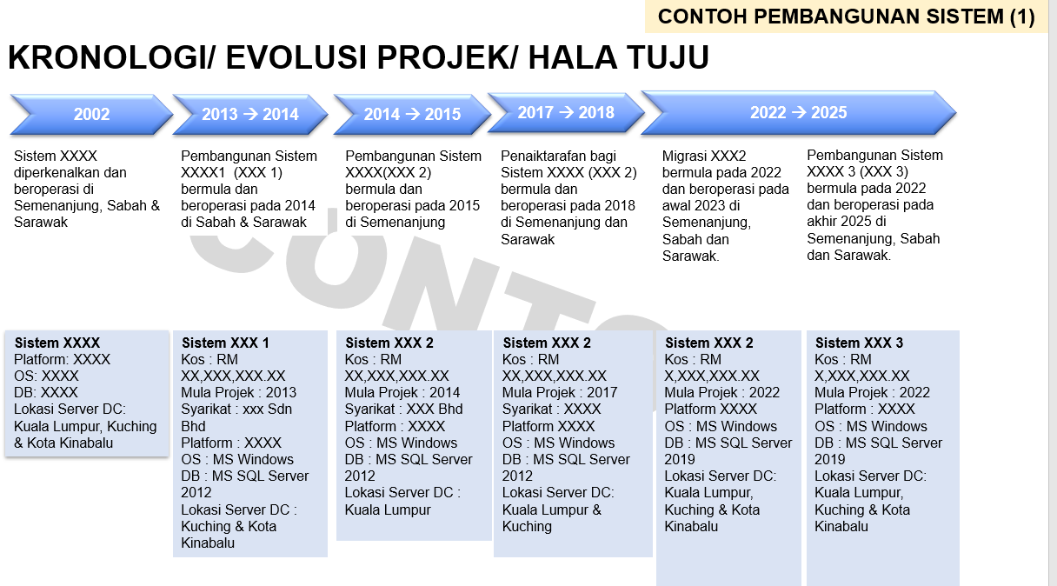
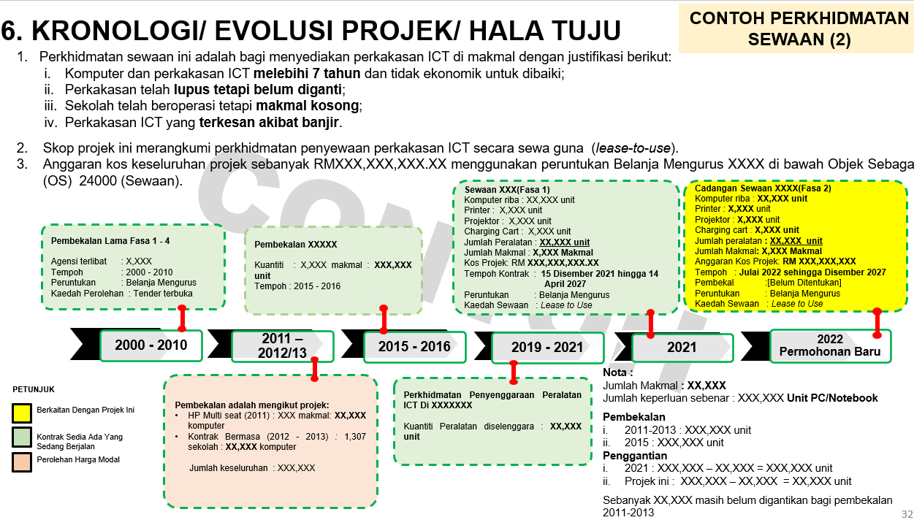
6. KRONOLOGI PROJEK/ HALA TUJU

Slide 10
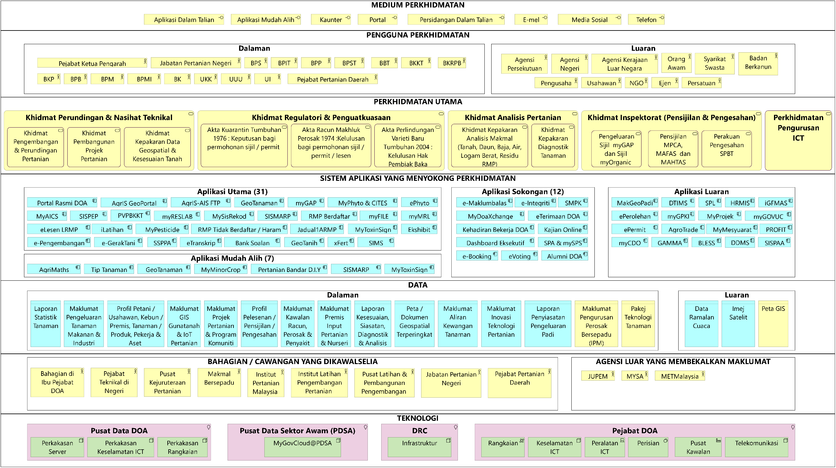
7a. ORGANIZATIONAL LANDSCAPE MAP VIEW (OLMV) - DOA
Petunjuk :
Berkaitan Projek

Slide 11
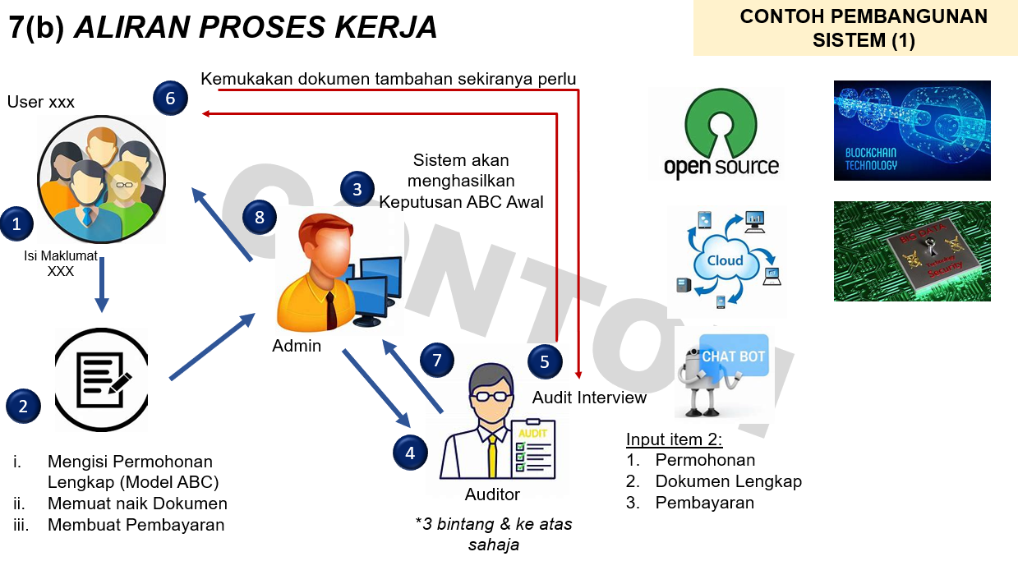
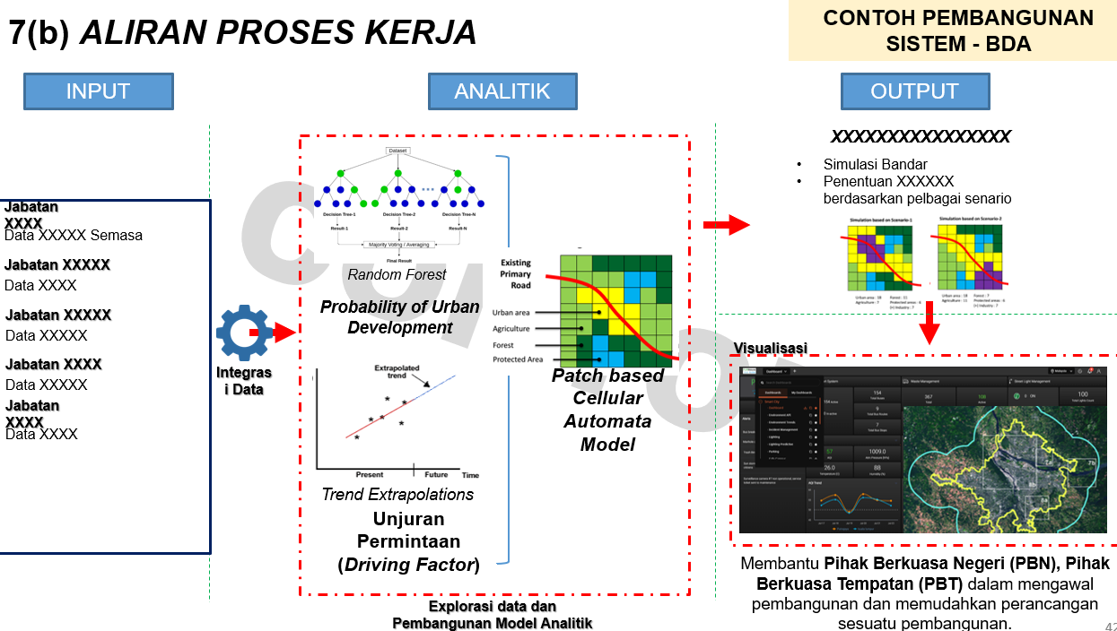
7b. ALIRAN PROSES KERJA

Slide 12
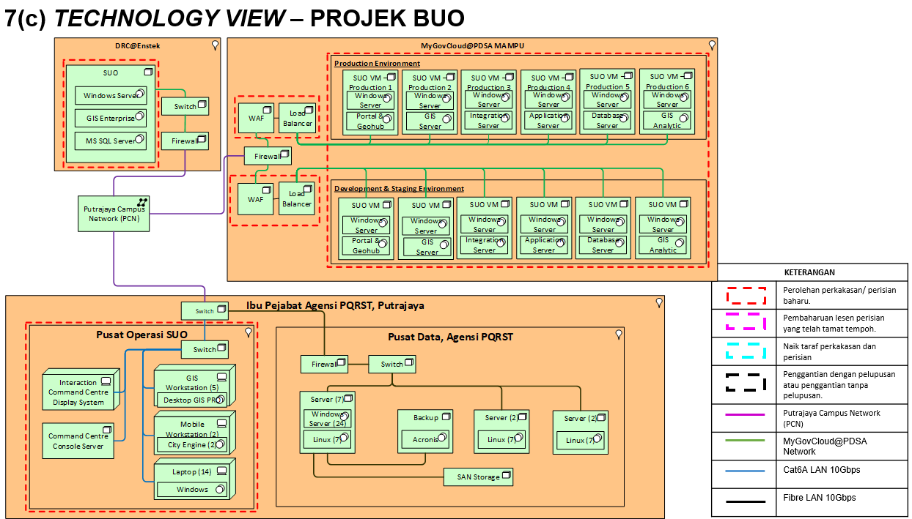
7c. TECHNOLOGY VIEW
Perisian Archimate 3.0: Download
Masukkan diagram infrastruktur ICT yang menyokong permohonan projek seperti Pusat Data (DC), Pusat Pemulihan Bencana (DRC), perisian, rangkaian dan peralatan rangkaian/ capaian ke internet (LAN/WAN), peralatan keselamatan, bandwidth, server/virtual server, komputer, storan dan sebagainya yang bersesuaian.
Perlu menggambarkan keseluruhan infrastruktur ICT di agensi.
Senarai perkakasan/ perisian hendaklah setara dengan maklumat pada perincian kos projek.
Sila gunakan warna elemen berikut mengikut jenis perolehan dan tandakan pada item yang berkaitan
Jenis Perolehan | Contoh Pemakaian | Nota
Baharu |  | Perolehan perkakasan/ perisian baharu.
Pembaharuan Lesen |  | Pembaharuan lesen perisian yang telah tamat tempoh.
Naik Taraf |  | Naik taraf perkakasan dan perisian
Lupus |  | Penggantian dengan pelupusan atau penggantian tanpa pelupusan.
Merah
Color Model RGB: (255, 0, 0)
Ungu
Color Model RGB: (255, 0, 255)
Cyan
Color Model RGB: (0, 255, 255)
Hitam
Color Model RGB: (0, 0, 0)

Slide 13
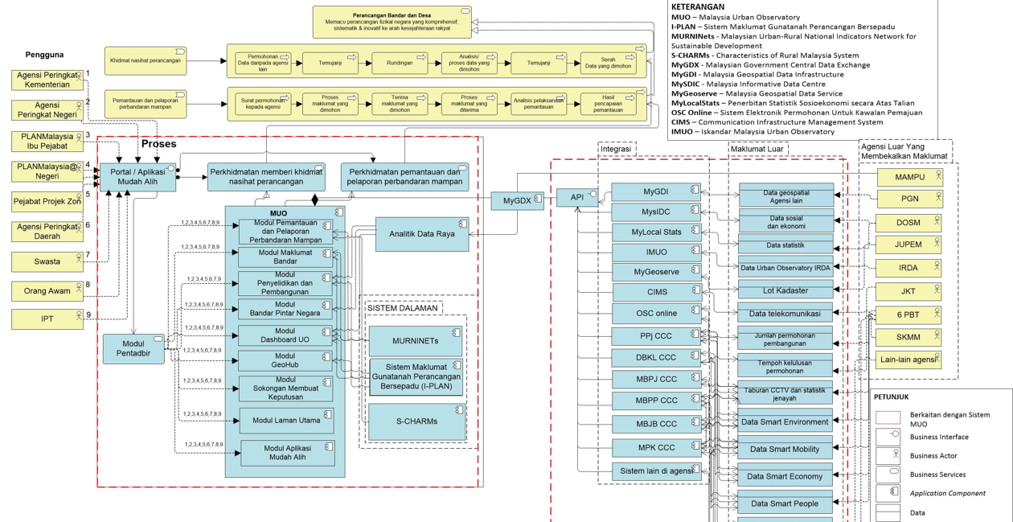
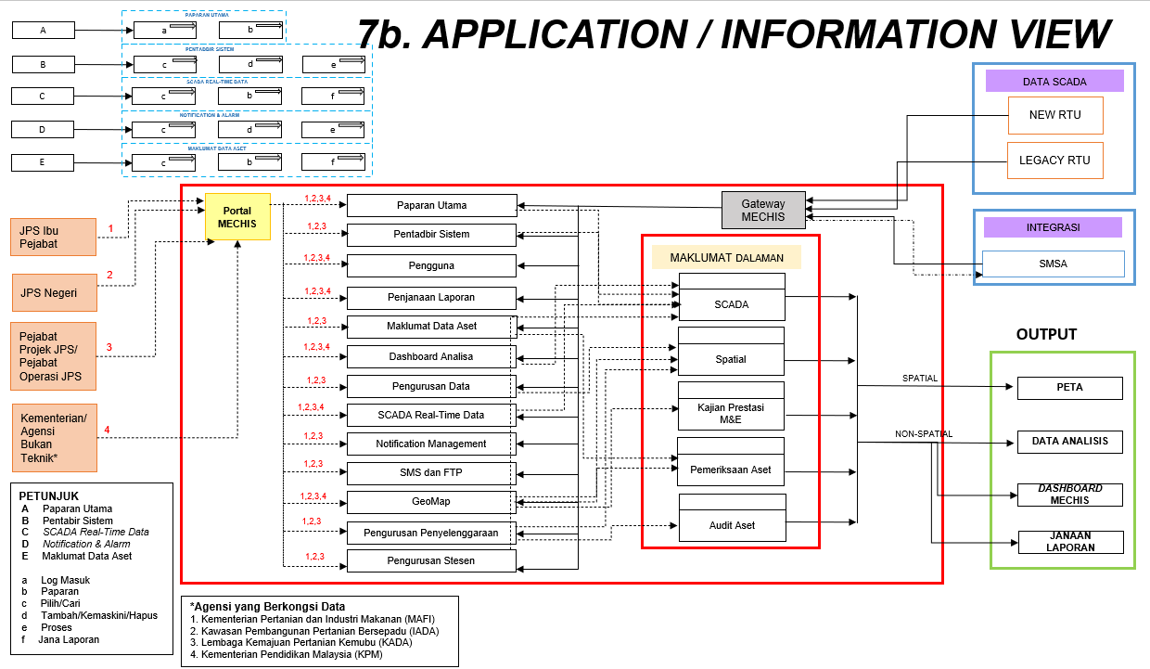
7d. APPLICATION / INFORMATION VIEW
Gambar rajah yang menunjukkan perkhidmatan, pengguna/pemegang taruh, process/modul, maklumat/data dan agensi luar yang berkaitan
Hanya gambarkan berkaitan dengan projek ini
Perlu senaraikan modul dan submodul yang akan dibangunkan

Slide 14
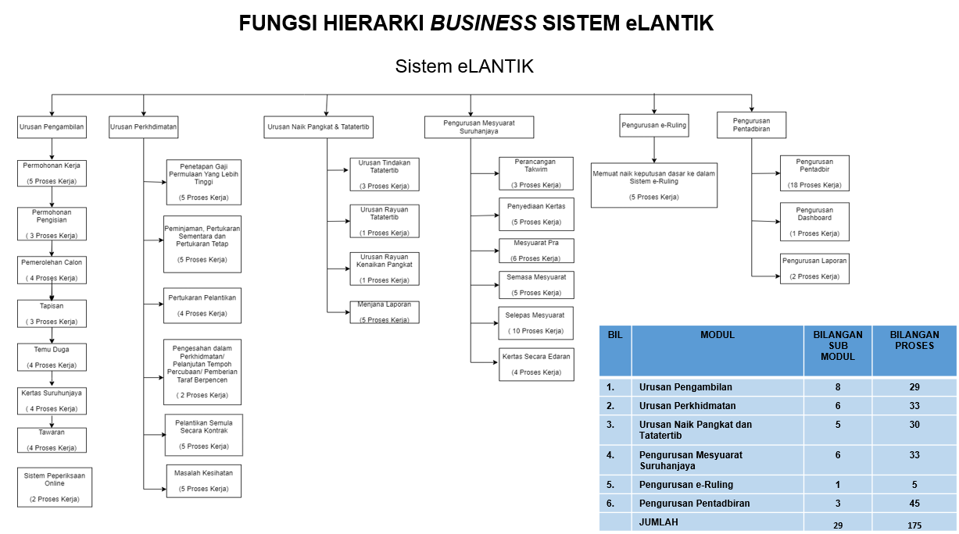
7e. FUNGSI HIERARKI BUSINESS
Menjelaskan Fungsi Hierarki Business dalam sistem yang hendak dibangunkan

Slide 15
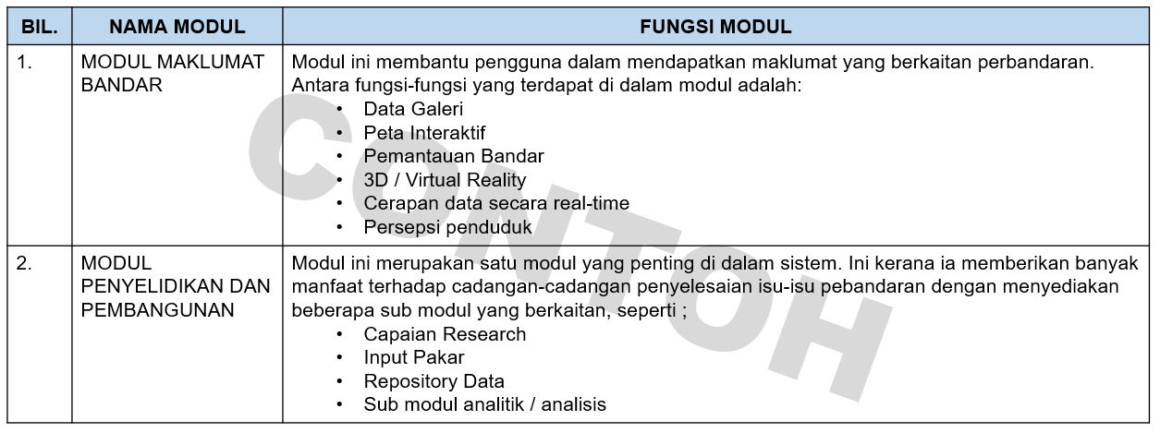
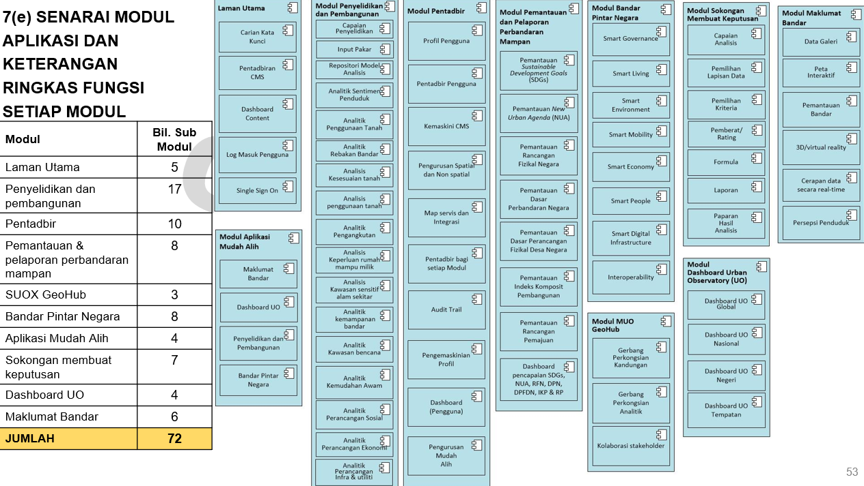
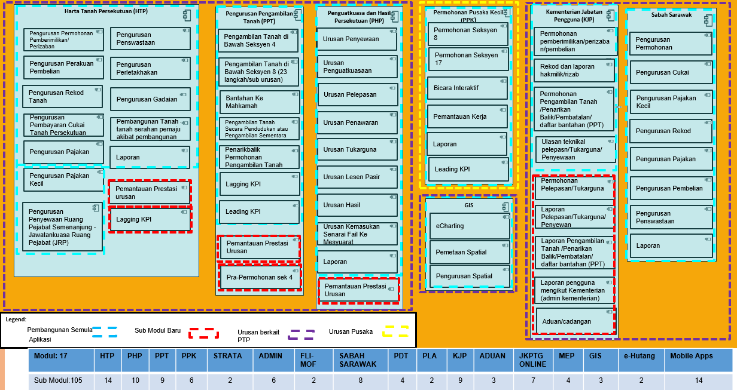
7f. SENARAI MODUL APLIKASI & KETERANGAN RINGKAS FUNGSI SETIAP MODUL
Menjelaskan Fungsi Setiap Modul dalam sistem yang hendak dibangunkan

Slide 16
8. MAKLUMAT/FAKTA/STATISTIK SOKONGAN
Maklumat / Fakta / Statistik / Perbandingan yang menyokong fakta di dalam Slaid Justifikasi Keperluan Projek.
Format adalah bebas.
Contoh di slaid seterusnya.

Slide 17
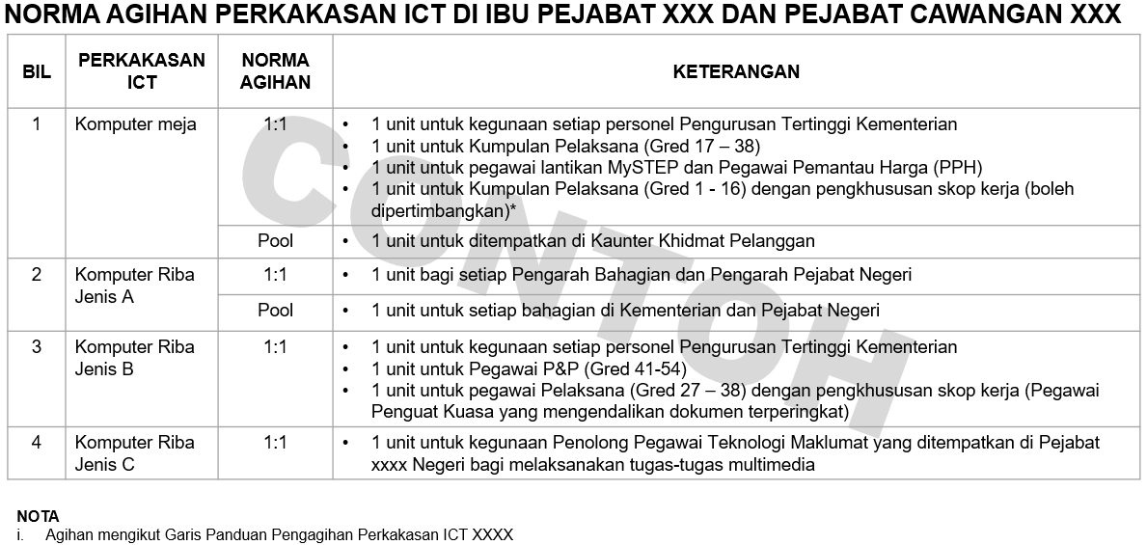
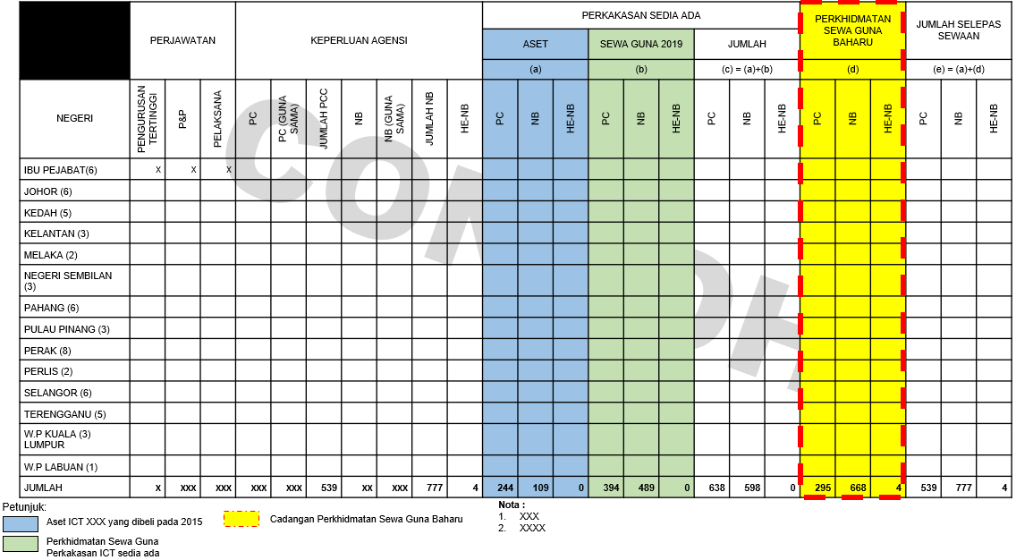
8a. NORMA AGIHAN

Slide 18
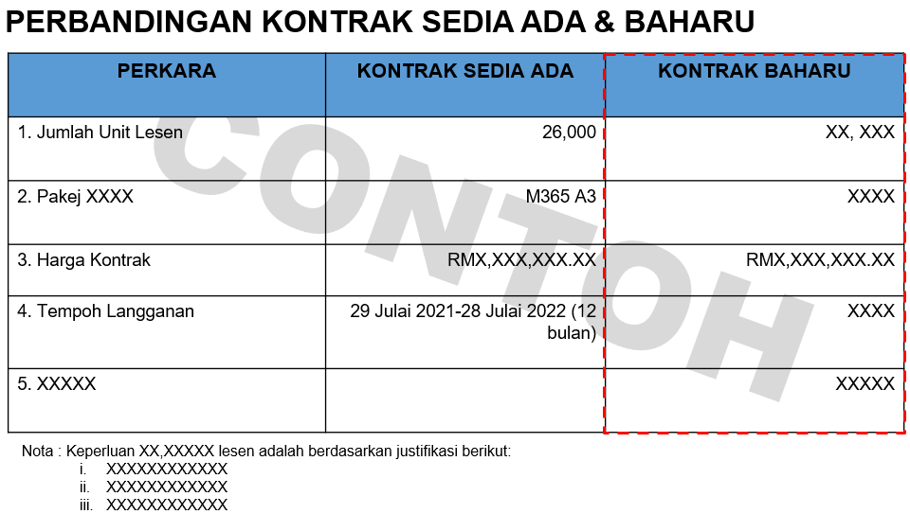
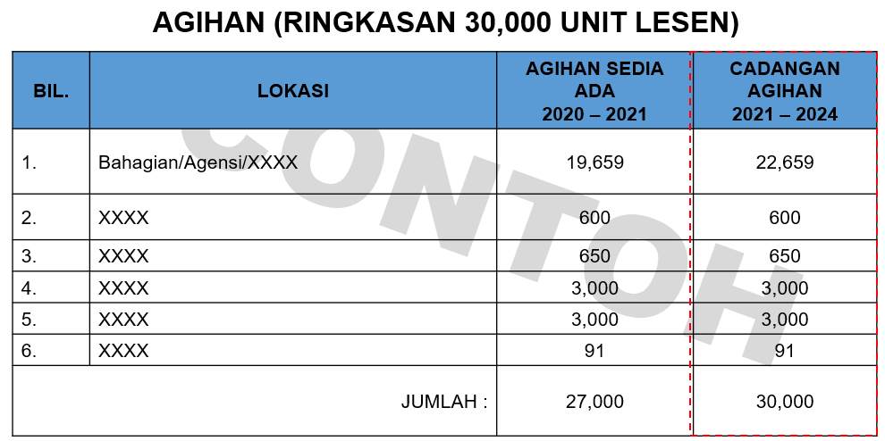
8b. MAKLUMAT PERBANDINGAN PROJEK SEDIA ADA & BAHARU

Slide 19
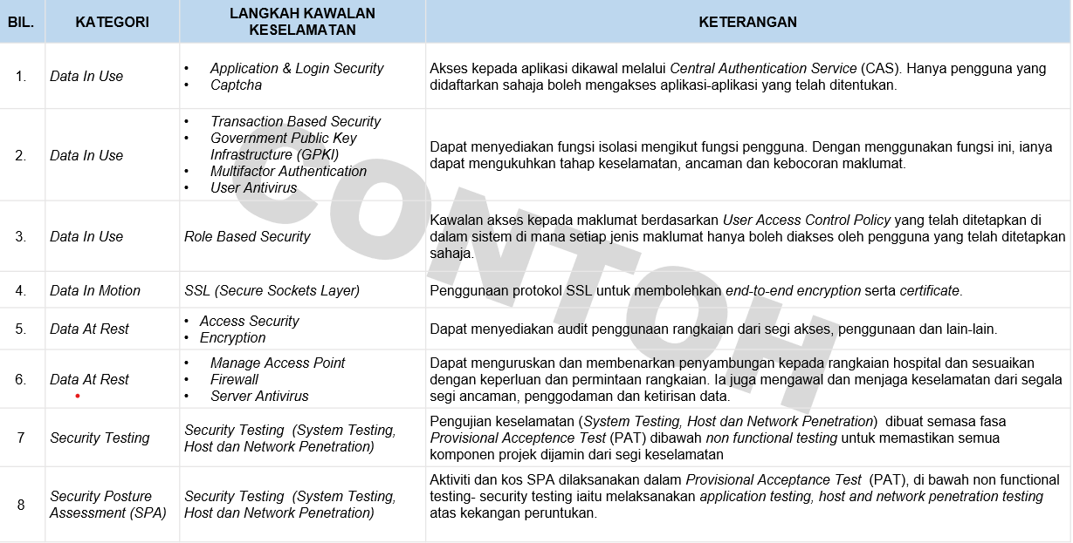
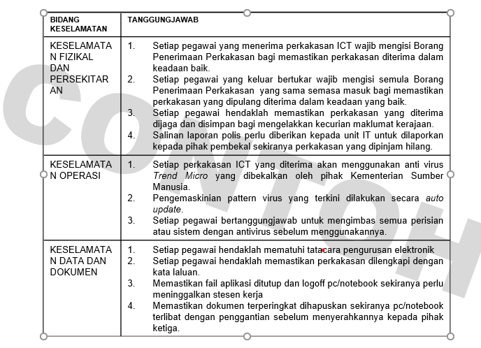
9. CIRI-CIRI KESELAMATAN ICT
Menjelaskan Komponen dan Ciri-ciri Keselamatan ICT dalam projek yang dicadangkan.

Slide 20
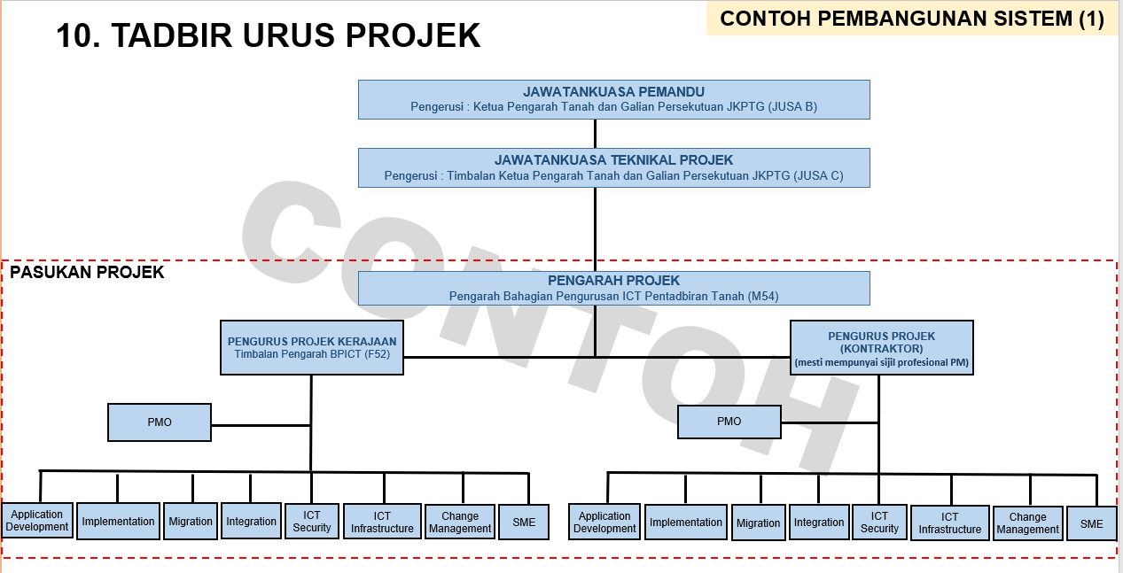
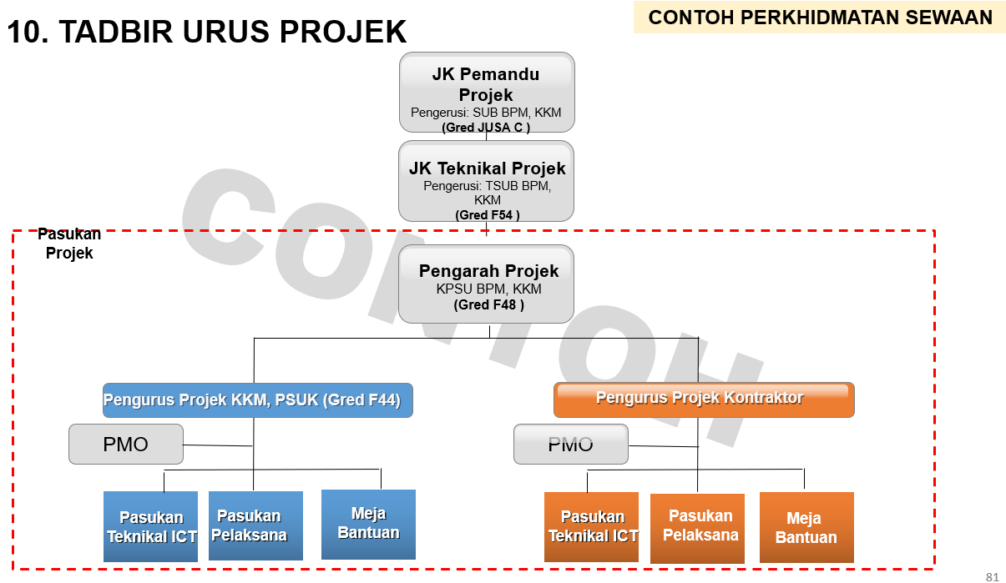
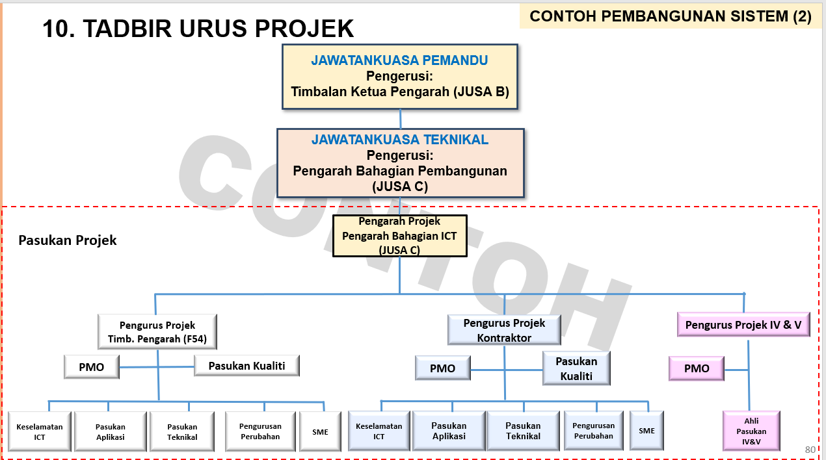
10. TADBIR URUS PROJEK
Masukkan cadangan carta tadbir urus projek ICT yang akan dilaksanakan berdasarkan Pekeliling Transformasi Pentadbiran Awam Bilangan 3 Tahun 2018: Panduan Pengurusan Projek ICT Sektor Awam (PPrISA)
Selaras dengan keperluan skop projek, jadual pelaksanaan dan maklumat peruntukan

Slide 21
11. JADUAL PELAKSANAAN

Slide 22
12. RINGKASAN KOS PROJEK
BIL. | PERKARA | KOS (RM)
A. | Perkakasan ICT (termasuk perkakasan keselamatan) | XXX,XXX.XX
B. | Pembangunan Sistem Aplikasi | XXX,XXX.XX
C. | Perisian (termasuk perisian keselamatan) | XXX,XXX.XX
D. | Rangkaian dan Peralatan Rangkaian | XXX,XXX.XX
E. | Perkhidmatan ICT | XXX,XXX.XX
F. | Lain-lain Perkakasan/ Perkhidmatan Bukan ICT Perkakasan Bukan-ICT/ fizikal/ M&E yang menyokong projek ICT Perkhidmatan Bukan-ICT/ fizikal/ M&E yang menyokong projek ICT | XXX,XXX.XX
G. | Perkhidmatan Pengkomputeran Awan | XXX,XXX.XX
 | JUMLAH | XXX,XXX.XX
 | Sales and Service Tax (SST) | XXX,XXX.XX
 | Digital Service Tax (DST) | XXX,XXX.XX
 | Program Kolaborasi Industri (ICP) (1%) jika ada | XXX,XXX.XX
 | JUMLAH KESELURUHAN | X,XXX,XXX.XX
Nota:
Pastikan format Ringkasan Peruntukan tidak diubah
Sekiranya TIADA NILAI dalam komponen di atas, hendaklah diletakkan nilai “0”
3. Program Kolaborasi Industri (ICP) - Sila Rujuk PK1.7 Dasar dan Garis Panduan Program Kolaborasi Industri (Industrial Collaboration Program – ICP) Dalam Perolehan Kerajaan
4. Sewaan dan Perolehan Perkakasan: Tiada SST yang dikenakan

Slide 23
12. PERINCIAN KOS: (A) PERKAKASAN ICT
BIL. | PERKARA | KUANTITI | HARGA SEUNIT (RM) | JUMLAH (RM) | CATATAN
(A) | PERKAKASAN ICT (TERMASUK PERKAKASAN KESELAMATAN)
1. | Item Senaraikan spesifikasi utama | XX unit | XXX.XX | XXX,XXX.XX | Senaraikan justifikasi & lokasi
2. | Komputer Peribadi/Riba/Tablet (CONTOH specs harus ada) Processor : Equivalent to Intel Core i5 latest generation and above OS : Windows 10 Home Pro/Basic 64bit RAM : 8GB DDR4 (Memory) HDD : 1TB SATA (Hard Drives/Internal Drive) Graphics : Minimum 2GB NVIDIA® GeForce® or Minimum 2GB AMD® Radeon MS Office : Preloaded MS Windows/Office 365 Anti Virus : 4 years license (automatic update) Warranty : 3 years Display : 21.5 wide LCD monitor | XX unit | XXX.XX | XXX,XXX.XX | Lokasi Penempatan: XXXX (XX unit) dan XXX (XX unit) Kegunaan: XXXXXXX
JUMLAH (A) |  |  |  | XXX,XXX.XX
Nota:
Termasuk perkakasan keselamatan
Bilangan perkakasan hendaklah sama dengan bilangan pada Technology View berserta perisian terlibat
Masukkan maklumat spesifikasi utama perkakasan
Sekiranya perolehan perkakasan bersekali (bundle) dengan perisian dan lesen, dianggap sebagai perolehan perkakasan
Nyatakan penempatan lokasi serta justifikasi/ kegunaan
Nyatakan kos adalah termasuk tempoh jaminan pada ruang catatan
Perolehan Perkakasan: Tiada SST yang dikenakan
Nyatakan tempoh jaminan

Slide 24
12. PERINCIAN KOS: (B) PEMBANGUNAN SISTEM APLIKASI
Ringkasan Peruntukan Pembangunan Sistem Aplikasi Untuk Semua Modul
(B) | PEMBANGUNAN SISTEM APLIKASI
BIL. | PERKARA | JUMLAH KOS (RM) | BEST EFFORT (%)
1. | Analysis | 100.00 | 100.00
2. | Design | XXX.XX | XXX.XX
3. | Coding | XXX.XX | XXX.XX
4. | Testing | XXX.XX | XXX.XX
5. | Implementation | XXX.XX | XXX.XX
 | JUMLAH (B) | XXX.XX | XXX.XX
PERATUSAN KOS PEMBANGUNAN (%) BERDASARKAN BEST EFFORT
Phase Ratio
Requirement 20.00
Design 30.00
Coding 15.00
Integration 5.00
Testing 25.00
Deployment 5.00
Total 100
Nota:
Jumlah keseluruhan kos pembangunan sistem aplikasi hendaklah berada dalam julat kos Function Point Analysis (FPA)
Jumlah kos pembangunan sistem aplikasi perlu dibahagikan kepada peratusan best effort (+- %)
Agensi perlu menyediakan slaid pecahan mengikut modul seperti di slaid 90
Sekiranya tidak melibatkan Integration, 5% tersebut boleh dimanfaatkan oleh mana-mana fasa.

Slide 25
12. PERINCIAN KOS: (B) PEMBANGUNAN SISTEM APLIKASI MENGIKUT MODUL
BIL. | PERKARA | MANDAYS (BIL. ORANG * BIL. HARI) | HARGA MANDAYS (RM) | JUMLAH (RM) | CATATAN
(i) | MODUL XXX
1. | Analysis
 | Senior | 4 org * 22 hari | 100.00 | 8,800.00 | xxxx
2. | Design
 | Senior | 4 org * 33 hari | XXX.XX | XXX,XXX.XX
3. | Coding
 | Junior | 2 org * 22 hari | XXX.XX | XXX,XXX.XX
4. | Testing
 | Senior | 4 org * 11 hari | XXX.XX | XXX,XXX.XX
 | Junior | 1 org * 11 hari | XXX.XX | XXX,XXX.XX
5. | Integration
 | Touch point | 2 TP * 10 hari | XXX.XX | XXX,XXX.XX
6. | Implementation
 | Activity (list) | 1 lot * 10 hari | XXX.XX | XXX,XXX.XX
JUMLAH (B-i) |  |  |  | XXX,XXX.XX
Nota: 1. Slaid ini perlu disediakan mengikut bilangan modul besar untuk mendapatkan bilangan hari
2. Bilangan hari hendaklah selaras dengan Jadual Pelaksanaan Projek mengikut kesesuaian.
3. JUMLAH KOS sepatutnya sama seperti dalam julat FPA Modul A.
Sekiranya perkhidmatan berdasarkan gaji/upah pekerja, perlu menggunakan
format ini
5. Bilangan hari bekerja = 22 hari sebulan

Slide 26
12. PERINCIAN KOS: (B) PEMBANGUNAN SISTEM APLIKASI (FPA)
MODUL XXX
 | ANGGARAN SAIZ FP
 | Min | ML | Max
TOTAL uFP FOR DATA FUNCTION (A) | 352.0 | 385.0 | 429.0
TOTAL uFP FOR TRANSACTION FUNCTION (B) | 1512.3 | 1643.8 | 1741.6
TOTAL uFP (C) =(A)+(B) | 1864.3 | 2028.8 | 2170.6
VAF (D) | 1.0 | 1.0 | 1.0
TOTAL aFP (C) x (D) X | 1864.3 | 2028.8 | 2170.6
JUMLAH KOS *KOS PER FP = RM1,200.00 (COST BASED ON THE CURRENT INFLATION RATE) | RM 2,237,160.00 | RM 2,434,560.00 | RM 2,604,720.00
JUMLAH MANDAYS *MANDAYS PER FP = JUMLAH FP * 10 JAM / 8 JAM | 2330.38 | 2536.00 | 2713.25

Slide 27
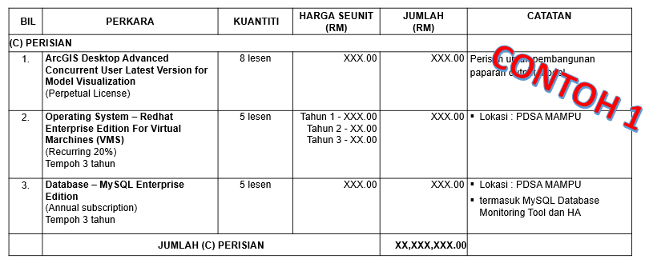
12. PERINCIAN KOS: (C) PERISIAN
BIL. | PERKARA | KUANTITI | HARGA SEUNIT (RM) | JUMLAH (RM) | CATATAN
(C) | PERISIAN (TERMASUK PERISIAN KESELAMATAN)
1. | Item Senaraikan spesifikasi utama | XX unit | XXX.XX | XXX,XXX.XX | Senaraikan justifikasi & lokasi
2. | Perisian DFG Jenis Lesen : Perpetual / Annual Subscription / Recurring Xx % Tempoh : 3 tahun (bg Annual Subscription / Recurring Xx %) | XX unit | XXX.XX | XXX,XXX.XX
3. | Item Senaraikan spesifikasi utama | XX unit | XXX.XX | XXX,XXX.XX
4. | Item Senaraikan spesifikasi utama | XX unit | XXX.XX | XXX,XXX.XX
JUMLAH (C) |  |  |  | XXX,XXX.XX
NOTA:
Termasuk perisian keselamatan
Nyatakan jenis lesen (perpetual / annual subscription / recurring xx %)
Nyatakan tempoh perolehan / pembaharuan lesen
Jika perisian COTS, nyatakan % pengubahsuaian

Slide 28
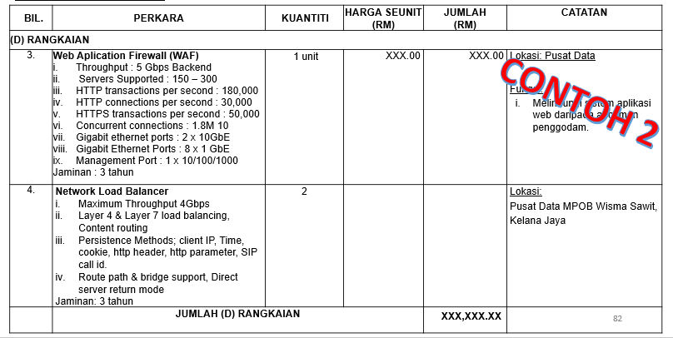
12. PERINCIAN KOS: (D) RANGKAIAN & PERALATAN RANGKAIAN
BIL. | PERKARA | KUANTITI | HARGA SEUNIT (RM) | JUMLAH (RM) | CATATAN
(D) | RANGKAIAN & PERALATAN RANGKAIAN
1. | Item Senaraikan spesifikasi utama | XX | XXX.XX | XXX,XXX.XX | Senaraikan justifikasi & lokasi
2. | Item Senaraikan spesifikasi utama | XX | XXX.XX | XXX,XXX.XX
3. | Item Senaraikan spesifikasi utama | XX | XXX.XX | XXX,XXX.XX
4. | Item Senaraikan spesifikasi utama | XX | XXX.XX | XXX,XXX.XX
JUMLAH (D) |  |  |  | XXX,XXX.XX
* Nyatakan jika ada kos pemasangan dan kos berulang

Slide 29
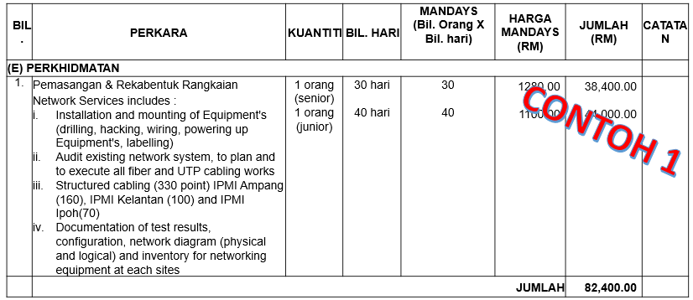
12. PERINCIAN KOS: (E) PERKHIDMATAN ICT
BIL. | PERKARA | KUANTITI | BIL. HARI | MANDAYS | HARGA MANDAYS (RM) | JUMLAH (RM) | CATATAN
 |  |  |  | (BIL. ORANG * BIL. HARI)
(E) | PERKHIDMATAN (format 1)
1. | Conversion Data | 2 orang | 60 hari | 120 | XXX.XX | XXX,XXX.XX
2. | Pemasangan dan Konfigurasi | 2 orang | XX hari | XX | XXX.XX | XXX,XXX.XX
3. | Migrasi Data | 2 orang | XX hari | XX | XXX.XX | XXX,XXX.XX
4. | Resident Engineer | 2 orang | XX hari | XX | XXX.XX | XXX,XXX.XX
JUMLAH (E) |  |  |  |  |  | XXX,XXX.XX
NOTA :
1. Sekiranya perkhidmatan berdasarkan gaji/upah pekerja, perlu menggunakan format ini
2. Bilangan hari bekerja = 22 hari sebulan

Slide 30
12. PERINCIAN KOS: (E) PERKHIDMATAN ICT
BIL. | PERKARA | KUANTITI | HARGA SEUNIT (RM) | JUMLAH (RM) | CATATAN
(E) | PERKHIDMATAN (format 2)
1. | Security Posture Assessment (SPA) (senaraikan aktiviti utama) Skop 1 Skop 2 … | XX | XXX.XX | XXX,XXX.XX | Senaraikan justifikasi & lokasi
2. | Change Management Program (senaraikan aktiviti utama) Skop 1 Skop 2 … | XX | XXX.XX | XXX,XXX.XX
3. | Item Senaraikan spesifikasi utama | XX | XXX.XX | XXX,XXX.XX
4. | Item Senaraikan spesifikasi utama | XX | XXX.XX | XXX,XXX.XX
JUMLAH (E) |  |  |  | XXX,XXX.XX
NOTA :
1. Sekiranya perkhidmatan berdasarkan kepada kerja dan aktiviti, perlu menggunakan format ini
2. Sekiranya harga dalam 1 lot, perlu menyenaraikan aktiviti utama yang dilaksanakan

Slide 31
12. PERINCIAN KOS: (E) PERKHIDMATAN ICT
BIL. | PERKARA | BILANGAN PESERTA (PER SESI) (a) | TEMPOH (HARI) (PER SESI) (b) | HARGA PER PAX (RM) (c) | JUMLAH (RM) d = a * c | CATATAN
(E) | PERKHIDMATAN (LATIHAN) (format 3a)
1. |  | XX | XX | XX | XX,XXX.XX | Nyatakan bilangan hari bagi setiap sesi
JUMLAH (E) |  |  |  |  | XX,XXX.XX
Sila Gunakan Format Ini Jika Latihan Melibatkan Persijilan Atau Dikira Secara Per Pax
BIL. | PERKARA | BILANGAN PESERTA (PER SESI) (a) | BILANGAN SESI (b) | HARGA PER SESI (RM) (c) | JUMLAH (RM) d = a * c | CATATAN
(E) | PERKHIDMATAN (LATIHAN) (format 3b)
1. |  | XX | XX | XX | XX,XXX.XX | Nyatakan bilangan hari bagi setiap sesi
JUMLAH (E) |  |  |  |  | XX,XXX.XX
Sila Gunakan Format Ini Jika Latihan Mengikut Sesi Seperti Taklimat / Bengkel

Slide 32
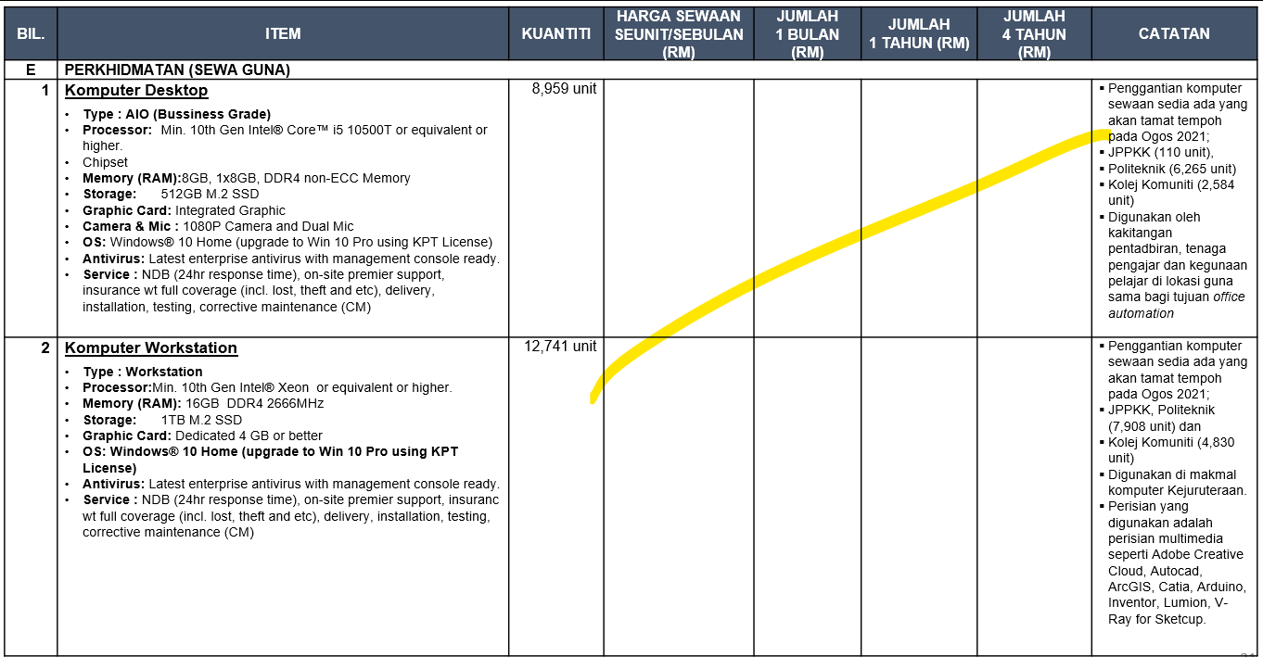
12. PERINCIAN KOS: (E) PERKHIDMATAN ICT - SEWAAN
BIL. | PERKARA | KUANTITI | HARGA SEWAAN SEUNIT/SEBULAN (RM) | JUMLAH 1 BULAN (RM) | JUMLAH 1 TAHUN (RM) | JUMLAH ??4 TAHUN (RM) | CATATAN
(E) | PERKHIDMATAN SEWA GUNA/BELI? (format 4)
1. | Item Senaraikan spesifikasi utama | XX unit | XXX.XX | XXX.XX | XXX.XX | XXX,XXX.XX | Senaraikan justifikasi & lokasi
2. | Komputer Peribadi/Riba/Tablet (CONTOH specs harus ada) Processor : Equivalent to Intel Core i5 latest generation and above OS : Windows 10 Home Pro/Basic 64bit RAM : 8GB DDR4 (Memory) HDD : 1TB SATA (Hard Drives/Internal Drive) Graphics : Minimum 2GB NVIDIA® GeForce® or Minimum 2GB AMD® Radeon MS Office : Preloaded MS Windows/Office 365 Anti Virus : 4 years license (automatic update) Warranty : 3 years Display : 21.5 wide LCD monitor | XX unit | XXX.XX | XXX.XX | XXX.XX | XXX,XXX.XX
3. | Item Senaraikan spesifikasi utama | XX unit | XXX.XX | XXX.XX | XXX.XX | XXX,XXX.XX
4. | Item Senaraikan spesifikasi utama | XX unit | XXX.XX | XXX.XX | XXX.XX | XXX,XXX.XX
JUMLAH (E) |  |  |  | XXX.XX | XXX.XX | XXX,XXX.XX

Slide 33
12. PERINCIAN KOS: (F)
BIL. | PERKARA | KUANTITI | HARGA SEUNIT (RM) | JUMLAH (RM) | CATATAN
(F) | LAIN-LAIN
1. | Item Perolehan bukan ICT jika ada | XX | XXX.XX | XXX,XXX.XX | Senaraikan justifikasi & lokasi
2. |  | XX | XXX.XX | XXX,XXX.XX
3. |  | XX | XXX.XX | XXX,XXX.XX
4. |  | XX | XXX.XX | XXX,XXX.XX
JUMLAH (F) |  |  |  | XXX,XXX.XX

Slide 34
12. PERINCIAN KOS: (F) PERKAKASAN/ PERKHIDMATAN BUKAN ICT
BIL. | PERKARA | KUANTITI | HARGA SEUNIT (RM) | JUMLAH (RM) | CATATAN
(i) | PERKAKASAN BUKAN ICT / FIZIKAL / M&E YANG MENYOKONG PROJEK ICT
1. | Item Perolehan bukan ICT jika ada | XX | XXX.XX | XXX,XXX.XX | Senaraikan justifikasi & lokasi
2. |  | XX | XXX.XX | XXX,XXX.XX
(ii) | PERKHIDMATAN BUKAN ICT / FIZIKAL / M&E YANG MENYOKONG PROJEK ICT
1. |  | XX | XXX.XX | XXX,XXX.XX
JUMLAH (F) |  |  |  | XXX,XXX.XX
Nota:
1. Format ini hanya untuk perkakasan dan perkhidmatan bukan ICT / fizikal / M&E yang menyokong projek ICT
2. Perkakasan bukan ICT / fizikal / M&E yang tidak menyokong projek ICT tidak akan dinilai dalam JTISA

Slide 35
12. PERINCIAN KOS: (G) PERKHIDMATAN PENGKOMPUTERAN AWAN
RINGKASAN PERUNTUKAN
BIL. | PERKARA | KOS (RM)
G-A. | INFRASTRUKTUR (IaaS) | XXX,XXX.XX
G-B. | PLATFORM (PaaS) | XXX,XXX.XX
G-C. | PERISIAN (SaaS) | XXX,XXX.XX
G-D1. | MYGOVCLOUD@PDSA (VM) | XXX,XXX.XX
G-D2. | MYGOVCLOUD@PDSA (CO-LOCATION) | XXX,XXX.XX
G-E. | RANGKAIAN | XXX,XXX.XX
G-F. | KESELAMATAN | XXX,XXX.XX
G-G. | PERKHIDMATAN ICT (TERMASUK PERKHIDMATAN PROFESIONAL DAN LATIHAN)
G-H. | LAIN-LAIN
 | JUMLAH | XXX,XXX.XX
 | Sales and Service Tax (SST) | XXX,XXX.XX
 | JUMLAH KESELURUHAN | X,XXX,XXX.XX
MAKLUMAT PERUNTUKAN LANGGANAN PERKHIDMATAN PENGKOMPUTERAN AWAN
(Ditampung sepenuhnya oleh MAMPU berdasarkan
Minit Mesyuarat Permohonan Perkhidmatan MyGovCloud@PDSA Bagi xxxxxxxx
(Rujuk Lampiran X))

Slide 36
12. PERINCIAN KOS: (G-A) INFRASTRUKTUR (IaaS)
BIL. | PERKARA | KUANTITI | HARGA SEUNIT (RM) | JUMLAH (RM) | CATATAN
(G-A) | INFRASTRUKTUR (IaaS)
1. | Item Perolehan bukan ICT jika ada | XX | X.XX / jam | XXX,XXX.XX | Senaraikan justifikasi & lokasi
2. | App Server 1 Elastic Cloud Server - m6.6xlarge.8 | 24vCPUs| 192GB | linux System Disk - Ultra-High IO | 150 GB | 1 | X.XX / jam | XXX,XXX.XX | Memory Optimized | m6.6xlarge.8 | 24vCPUs | 192GB | linux (lampiran Katalog CFA – m/s 4)
JUMLAH (G-A) |  |  |  | XXX,XXX.XX

Slide 37
12. PERINCIAN KOS: (G-B) PLATFORM (PaaS)
BIL. | PERKARA | KUANTITI | HARGA SEUNIT (RM) | JUMLAH (RM) | CATATAN
(G-B) | PLATFORM (PaaS)
1. | Item Perolehan bukan ICT jika ada | XX | X.XX / jam | XXX,XXX.XX | Senaraikan justifikasi & lokasi
2. | DB Server 1 Relational Database Service – PG Primary/Standby Enhance|16xlarge.4|64vCPUs|256GB Storage - RDS Single Storage|Ultra-highIO | 40 GB | 1 | X.XX / jam | XXX,XXX.XX | Katalog harga bagi 2023 sedang dalam kelulusan pihak CMO, MAMPU
JUMLAH (G-A) |  |  |  | XXX,XXX.XX

Slide 38
12. PERINCIAN KOS: (G-C) PERISIAN (SaaS)
BIL. | PERKARA | KUANTITI | HARGA SEUNIT (RM) | JUMLAH (RM) | CATATAN
(G-C) | PERISIAN (SaaS)
1. | Item Perolehan bukan ICT jika ada | XX | X.XX / jam | XXX,XXX.XX | Senaraikan justifikasi & lokasi
2. | Web Server / Load Balance Network Type - Dedicated Load balancer 1 AZ | 1 | X.XXXX/ jam | XX,XXX.XX | Dedicated Load Balancer 1 AZ (lampiran Katalog CFA – m/s 5)
JUMLAH (G-A) |  |  |  | XXX,XXX.XX

Slide 39
12. PERINCIAN KOS: (G-D1) MYGOVCLOUD@PDSA (VM)
BIL. | PERKARA | KUANTITI | HARGA SEUNIT (RM) | JUMLAH (RM) | CATATAN
(G-D1) | MYGOVCLOUD@PDSA (VM)
1. | Item Perolehan bukan ICT jika ada | XX | X.XX / jam | XXX,XXX.XX | Senaraikan justifikasi & lokasi
2. | Web Server / Load Balance Network Type - Dedicated Load balancer 1 AZ | 1 | X.XXXX/ jam | XX,XXX.XX | Dedicated Load Balancer 1 AZ (lampiran Katalog CFA – m/s 5)
JUMLAH (G-A) |  |  |  | XXX,XXX.XX

Slide 40
12. PERINCIAN KOS: (G-D2) MYGOVCLOUD@PDSA (CO-LOCATION)
BIL. | PERKARA | KUANTITI | HARGA SEUNIT (RM) | JUMLAH (RM) | CATATAN
(G-D2) | MYGOVCLOUD@PDSA (CO-LOCATION)
1. | Item Perolehan bukan ICT jika ada | XX | X.XX / jam | XXX,XXX.XX | Senaraikan justifikasi & lokasi
2. | Web Server / Load Balance Network Type - Dedicated Load balancer 1 AZ | 1 | X.XXXX/ jam | XX,XXX.XX | Dedicated Load Balancer 1 AZ (lampiran Katalog CFA – m/s 5)
JUMLAH (G-A) |  |  |  | XXX,XXX.XX

Slide 41
12. PERINCIAN KOS: (G-E) RANGKAIAN
BIL. | PERKARA | KUANTITI | HARGA SEUNIT (RM) | JUMLAH (RM) | CATATAN
(G-E) | RANGKAIAN
1. | Item Perolehan bukan ICT jika ada | XX | X.XX / jam | XXX,XXX.XX | Senaraikan justifikasi & lokasi
2. | Web Server / Load Balance Network Type - Dedicated Load balancer 1 AZ | 1 | X.XXXX/ jam | XX,XXX.XX | Dedicated Load Balancer 1 AZ (lampiran Katalog CFA – m/s 5)
JUMLAH (G-A) |  |  |  | XXX,XXX.XX

Slide 42
12. PERINCIAN KOS: (G-F) KESELAMATAN
BIL. | PERKARA | KUANTITI | HARGA SEUNIT (RM) | JUMLAH (RM) | CATATAN
(G-F) | KESELAMATAN
1. | Item Perolehan bukan ICT jika ada | XX | X.XX / jam | XXX,XXX.XX | Senaraikan justifikasi & lokasi
2.
JUMLAH (G-A) |  |  |  | XXX,XXX.XX

Slide 43
12. PERINCIAN KOS: (G-G) PERKHIDMATAN
BIL. | PERKARA | KUANTITI | HARGA SEUNIT (RM) | JUMLAH (RM) | CATATAN
(G-G) | PERKHIDMATAN
1. | Item Perolehan bukan ICT jika ada | XX | X.XX / jam | XXX,XXX.XX | Senaraikan justifikasi & lokasi
2.
JUMLAH (G-A) |  |  |  | XXX,XXX.XX

Slide 44
13. SYOR
Ahli Mesyuarat dimohon untuk mempertimbang
dan meluluskan
(Nama Projek)

Slide 45
TERIMA KASIH
URUS SETIA JPICT JABATAN PERTANIAN
UNIT TEKNOLOGI MAKLUMAT
Bahagian Perancangan Strategik
Jabatan Pertanian
Aras 15, Wisma Tani, No. 30
Persiaran Perdana, Persint 4, 62624 Putrajaya
E-mel: jpict@doa.gov.my
Telefon: 03-8870 3122/ 3104/ 3457

Slide 46
MAKLUMAT PEGAWAI
a) | Nama Pegawai Pemilik Projek | :
 | Jawatan & Gred | : | Cth: Pegawai XXX (A 24)
 | No. Telefon (P) & (H/P) | : | Cth: 03-8870 3457 / 017-235 2567
 | E-mel | : | abc@doa.gov.my
b) | Nama Pegawai Teknikal Projek | :
 | Jawatan & Gred | :
 | No. Telefon (P) & (H/P) | :
 | E-mel | :
c) | Nama Pegawai | :
 | Jawatan & Gred | :
 | No. Telefon (P) & (H/P) | :
 | E-mel | :

Slide 47
LAMPIRAN 1 : SURAT KELULUSAN JPICT DOA

Slide 48
LAMPIRAN 2 : SURAT KELULUSAN JPICT KPKM

Slide 49
LAMPIRAN 3 : CABUTAN PELAN ???

Slide 50
LAMPIRAN 4 : JADUAL PERBANDINGAN HARGA
BIL. | ITEM | KUANTITI | NAMA SYARIKAT 1 |  | NAMA SYARIKAT 2 |  | NAMA SYARIKAT 3
 |  |  | HARGA SEUNIT (RM) | JUMLAH HARGA (RM) | HARGA SEUNIT (RM) | JUMLAH HARGA (RM) | HARGA SEUNIT (RM) | JUMLAH HARGA (RM)
1. | Nutanix Storage Hardware | 1 lot??
2. | Nutanix Memory Upgrade (Existing 3 nodes) | 1 lot??
3. | Komputer Workstation Mobile | 2 unit
4. | Komputer Workstation Desktop | 1 unit
5. | Pencetak A3/A4? (B/W Warna?) | 1 unit
JUMLAH HARGA (RM)
FORMAT 1: JADUAL KAJIAN PASARAN UNTUK SELAIN SEWAAN
BIL. | ITEM | KUANTITI | HARGA SEUNIT (RM) | JUMLAH (RM) | NAMA SYARIKAT 1 |  |  | NAMA SYARIKAT 2 |  |  | NAMA SYARIKAT 3
 |  |  |  |  | BELI | SEWA GUNA (1 bulan) | SEWA BELI (1 bulan) | BELI | SEWA GUNA (1 bulan) | SEWA BELI (1 bulan) | BELI | SEWA GUNA (1 bulan) | SEWA BELI (1 bulan)
1. | Item | XX | XXX.XX | XXX,XXX.XX
2. |  | XX | XXX.XX | XXX,XXX.XX
3. |  | XX | XXX.XX | XXX,XXX.XX
4. |  | XX | XXX.XX | XXX,XXX.XX
JUMLAH
FORMAT 2: JADUAL PERBANDINGAN HARGA <<ITEM>> MENGIKUT JENIS SEWAAN

Slide 51
LAMPIRAN 5 : KAJIAN PASARAN (SEBUT HARGA)
SH 1 | SH 2 | SH 3

Slide 52
LAMPIRAN X : XXXX

